Slide 1






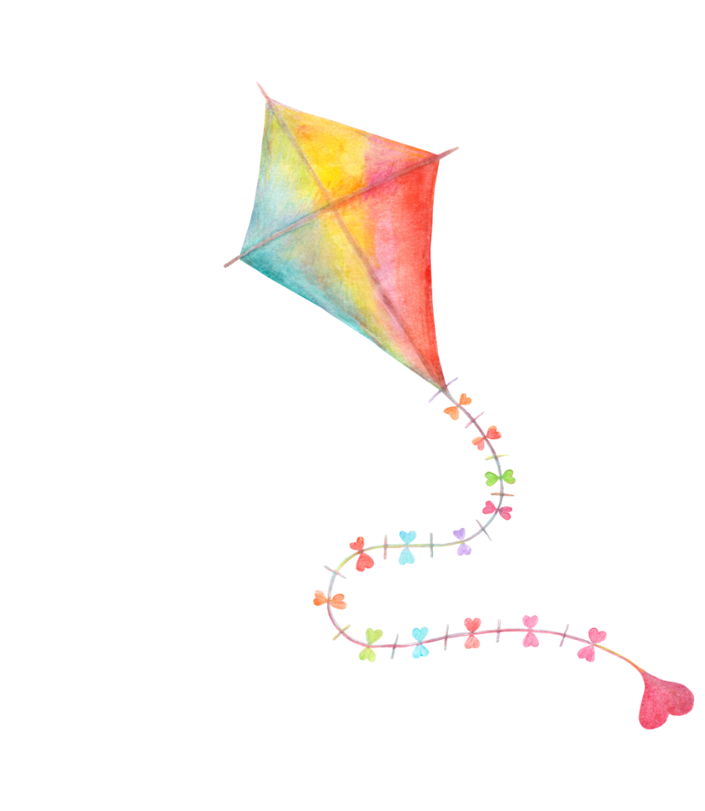
HOA ĐIỂM 10

Slide 2





Học tiếp
Notes:
Gv bấm vào các bông hoa để ra câu hỏi, trả lời xong bấm bông hoa để quay về

Slide 3



8 x 5 = ?
A. 40
C. 45
B. 50
D. 55

Slide 4
8 x 7 = ?
A. 48
C. 64
B. 56
D. 72

Slide 5
8 x 10 = ?
A. 80
C. 64
B. 72
D. 90

Slide 6
8 x 3 = ?
A. 30
C. 18
B. 32
D. 24

Slide 7


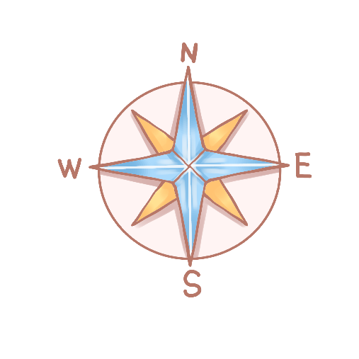



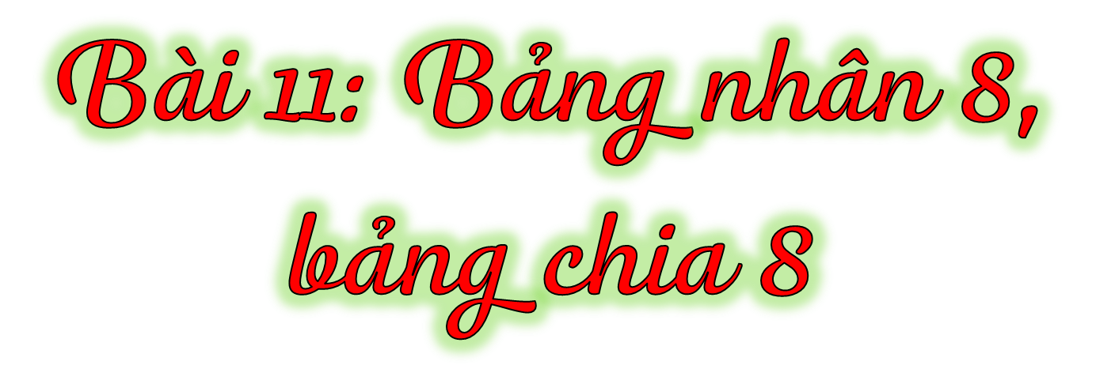





Slide 8








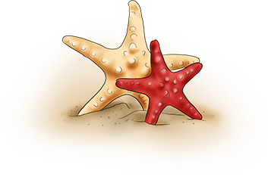

Slide 9



Bài 1:
Nêu các số còn thiếu
+8
a)
8
16
24
?
?
48
?
64
?
80
32
40
56
72
+8
b)
32
?
?
8
80
72
64
?
48
?
16
56
40
24
- 8
- 8

Slide 10

Bài 2:
Số?
?
x 3
?
+ 16
8
24
40
Ta thực hiện phép tính theo thứ tự nào?

Slide 11







Bài 1:
Chọn kết quả cho mỗi phép tính
40
8 x 2
16
64 : 8
= 16
= 8
5
8
56
8 x 5
= 40
8 x 7
40 : 8
= 56
= 5

Slide 12
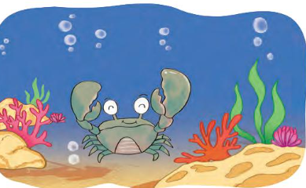
Bài 4: Mỗi con cua có 8 cái chân và 2 cái càng. Hỏi:
a) 3 con cua có bao nhiêu cái chân?
b) 6 con cua có bao nhiêu cái càng?
Tóm tắt
Mỗi con cua: 8 chân
Mỗi con cua: 2 càng
3 con cua: … cái chân?
6 con cua: … cái càng?
Bài giải
a) 3 con cua có số chân là:
8 x 3 = 24 (chân)
b) 6 con cua có số càng là:
2 x 6 = 12 (càng)
Đáp số: a) 24 chân
b)12 càng

Slide 13
Củng cố

Slide 14


NÉM BÓNG RỔ

Slide 15




32 : 8
next
3
5
4
6
Notes:
Bấm vào quả bóng

Slide 16
56 : 8
next
3
4
5
7

Slide 17
72 : 8
next
9
8
7
6

Slide 19


Slide 20
32 : 8
next
3
5
4
6
Notes:
Bấm vào quả bóng

Slide 21
32 : 8
next
3
5
4
6
Notes:
Bấm vào quả bóng

